Slide 1
후위 표기법 구현

Slide 2
후위 표기법 구현 개요
컴파일러는 중위 표기법 수식을 후위 표기법(Postfix Notation)으로 바꾼다.
그 이유는 후위 표기법 수식은 괄호 없이 중위 표기법 수식을 표현할 수 있기 때문

Slide 3
중위 표기법 수식과 대응되는 후위 표기법, 전위 표기법 수식
중위표기법 | 후위표기법 | 전위표기법
A + B | A B + | + A B
A + B – C | A B + C – | + A – B C
A + B * C – D | A B C * + D – | – + A * B C D
(A + B) / (C – D) | A B+ C D – / | / + A B – C D

Slide 4
후위 표기법 수식 계산 (코딩)
[핵심 아이디어] 피연산자는 스택에 push하고, 연산자는 2회 pop하여 계산한 후 push
후위 표기법으로 표현된 수식 계산 알고리즘
입력을 좌에서 우로 문자를 한 개씩 읽는다. 읽은 문자를 C라고 하면
[1] C가 피연산자이면 스택에 push
[2] C가 연산자(op)이면 pop을 2회 수행한다. 먼저 pop된 피연산자가 A이고, 나중에 pop된 피연산자가 B라면, (A op B)를 수행하여 그 결과 값을 push

Slide 5
[예제]
     □ 
8 3 2 + 1 – /
❍
□
3 + 2 =
5
5 – 1 =
4
●
2
■
1
❐
8 / 4=
2

3
3
5
5
4

8
8
8
8
8
8
2
2
empty
push(8)
push(3)
push(2)
pop()
push(1)
pop()
pop()
pop()
pop()
pop()
pop()
push(5)
push(4)
push(2)

Slide 6
중위 표기법 수식을 후위 표기법으로 변환 (코딩)
[핵심 아이디어] 왼쪽 괄호나 연산자는 스택에 push하고, 피연산자는 출력
입력을 좌에서 우로 문자를 1개씩 읽는다. 읽은 문자가
피연산자이면, 읽은 문자를 출력
왼쪽 괄호이면, push
오른쪽 괄호이면, 왼쪽 괄호가 나올 때까지 pop하여 출력. 단, 오른쪽이나 왼쪽 괄호는 출력하지 않음
연산자이면, 자신의 우선순위보다 낮은 연산자가 스택 top에 올 때까지 pop하여 출력하고 읽은 연산자를 push, 단 “왼쪽 괄호”가 나오면 멈추고(“(“는 스택에 다시 push), 읽은 문자를 push
입력을 모두 읽었으면 스택이 empty될 때까지 pop하여 출력

Slide 7
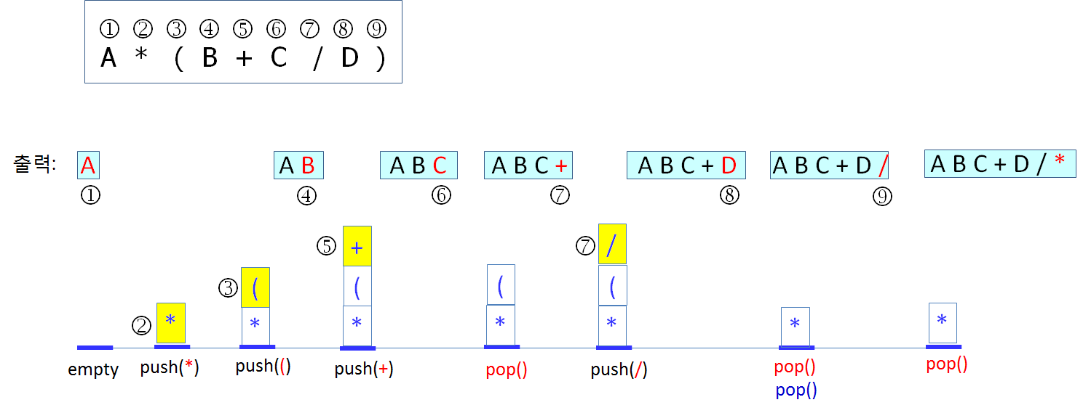
[예제]
String inStr = “A*((B+C)/D)”;
String outStr = “”;
…
System.out.println( outStr ); // ABC+D/*
A * ( ( B + C ) / D )

